Slide 1

БЮДЖЕТ Мирненского сельского поселения Дубовского района на 2025 год и на плановый период 2026 и 2027 годов

Slide 2


Уважаемые жители Мирненского сельского поселения!
«Бюджет для граждан» познакомит Вас с основными положениями бюджета нашего поселения на 2025-2027 годы.
Надеемся, что представление бюджета и бюджетного процесса в понятной для жителей форме повысит уровень общественного участия граждан в бюджетном процессе Мирненского сельского поселения.

Slide 3
Бюджет Мирненского сельского поселения Дубовского района на 2025 год и на плановый период 2026 и 2027 годов направлен на решение следующих ключевых задач:
Повышение эффективности бюджетной политики;
Соответствие финансовых возможностей Мирненского сельского поселения ключевым направлениям развития;
Повышение роли бюджетной политики для поддержки экономического роста;
Повышение прозрачности и открытости бюджетного процесса;
Обеспечение устойчивости и сбалансированности бюджетной системы в целях гарантированного исполнения действующих и принимаемых расходных обязательств

Slide 4
Понятие «БЮДЖЕТ»
«БЮДЖЕТ» (от старонормандского bougette – кошелек, сумка, кожаный мешок) – форма образования и расходования денежных средств, предназначенных для финансового обеспечения задач и функций государства и местного самоуправления
ДОХОДЫ – поступающие в бюджет денежные средства : налоги юридических и физических лиц, административные платежи и сборы, безвозмездные поступления)
РАСХОДЫ – выплачиваемые из бюджета средства (социальные выплаты населению, финансовое обеспечение госучреждений, капитальное строительство и др.

Slide 5

Гражданин, его участие в бюджетном процессе
Помогает формировать доходную часть бюджета (например, налог на доходы физических лиц)
Как налогоплательщик
Бюджет
Как получатель социальных гарантий
Получает социальные гарантии - расходная часть бюджета (образование, культура, здравоохранение, социальная поддержка и др.)

Slide 6
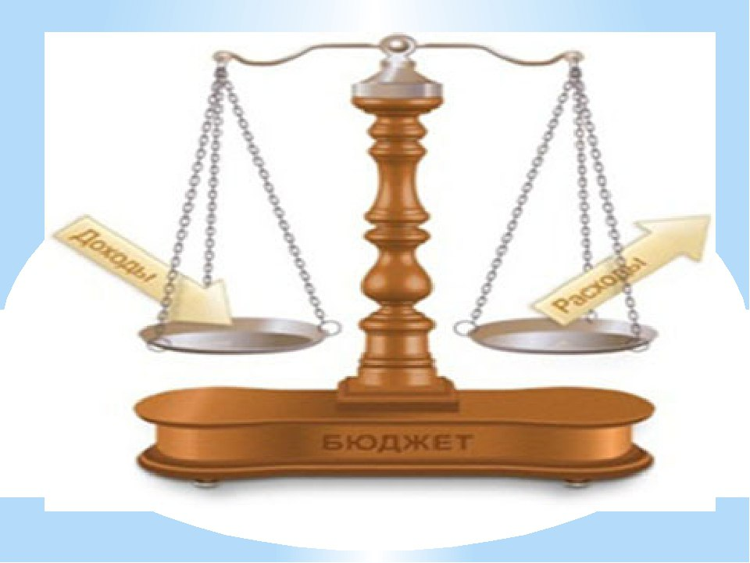
Основные параметры бюджета Мирненского сельского поселения на 2025-2027 Гг.(тыс.руб.)
2025 г.
Доходы – 7655,8
Расходы – 7655,8
2026 г
Доходы – 6682,7
Расходы – 6682,7
2027г.
Доходы – 6827,7
Расходы – 6827,7
Все 3 года дефицит равен 0

Slide 7
ОБЪЕМ ПОСТУПЛЕНИЙ ДОХОДОВ БЮДЖЕТА МИРНЕНСКОГО СЕЛЬСКОГО ПОСЕЛЕНИЯ НА 2025 -2027 годы (тыс.руб.)
 |  | 2025 г. | 2026 г. | 2027 г.
НАЛОГОВЫЕ ДОХОДЫ И НЕНАЛОГОВЫЕ |  | 3 876,3 | 3 948,3 | 4 116,2
в том числе:
Налоги НДФЛ, доходы |  | 335,2 | 340,5 | 365,0
Налоги на товары (работы, услуги), реализуемые на территории РФ |  | 0,0 | 0,0 | 0,0
Налоги на имущество физ.лиц |  | 140,0 | 145,0 | 150, 5
Единый сельскохозяйственный налог |  | 1 320,0 | 1 353,9 | 1 425,0
Земельный налог |  | 2 071,3 | 2 099,0 | 2 165,7
Государственная пошлина |  | 2,7 | 2,8 | 2,9
Доходы от использования имущества, находящегося в государственной и муниципальной собственности |  | 0,0 | 0,0 | 0,0
Платежи при пользовании природными ресурсами |  | 0,0 | 0,0 | 0,0
Доходы от оказания платных услуг (работ) и компенсации затрат государства |  | 7,1 | 7,1 | 7,1
Доходы от продажи материальных и нематериальных активов |  | 0,0 | 0,0 | 0,0
Административные платежи и сборы |  | 0,0 | 0,0 | 0,0
Штрафы, санкции, возмещение ущерба |  | 0,0 | 0,0 | 0,0
БЕЗВОЗМЕЗДНЫЕ ПЛАТЕЖИ |  | 3 779,5 | 2 734,4 | 2 711,5
ИТОГО (ДОХОДЫ) |  | 7 655,8 | 6 682,7 | 6 827,7

Slide 8
ДИНАМИКА ДОХОДОВ БЮДЖЕТА МИРНЕНСКОГО СЕЛЬСКОГО ПОСЕЛЕНИЯ НА 2025-2027 ГОДЫ (ТЫС.РУБ.)

Slide 9
СТРУКТУРА НАЛОГОВЫХ И НЕНАЛОГОВЫХ ДОХОДОВ БЮДЖЕТА МИРНЕНСКОГО СЕЛЬСКОГО ПОСЕЛЕНИЯ НА 2025 -2027 ГОДЫ (тыс.руб.)

Slide 10
ОБЪЕМ РАСХОДОВ БЮДЖЕТА МИРНЕНСКОГО СЕЛЬСКОГО ПОСЕЛЕНИЯ НА 2025-2027 ГОДЫ (тыс.рублей)
 |  | 2025 г. | 2026 г. | 2027г.
РАСХОДЫ, всего |  | 7 655,8 | 6 682,7 | 6 827,7
в том числе:
Общегосударственные вопросы |  | 5 317,4 | 4 809,5 | 4 737,6
Национальная оборона |  | 179,6 | 196,0 | 202,9
Национальная безопасность и правоохранительная деятельность |  | 8,5 | 8,0 | 8,0
Национальная экономика |  | 48,4 | 48,4 | 48,4
Жилищно-коммунальное хозяйство |  | 598,7 | 385,4 | 595,5
Образование |  | 5,0 | 10,0 | 10,0
Культура, кинематография |  | 1 393,2 | 1 151,7 | 1 151,7
Здравоохранение |  | 0,0 | 0,0 | 0,0
Социальная политика |  | 99,0 | 70,5 | 70,5
Физическая культура и спорт |  | 4,0 | 4,0 | 4,0
Средства массовой информации |  | 0,0 | 0,0 | 0,0
Обслуживание государственного и муниципального долга |  | 0,0 | 0,0 | 0,0
Межбюджетные трансферты общего характера бюджетам бюджетной системы РФ |  | 0,0 | 0,0 | 0,0

Slide 11
ДИНАМИКА РАСХОДОВ БЮДЖЕТА МИРНЕНСКОГО СЕЛЬСКОГО ПОСЕЛЕНИЯ НА 2025-2027 ГОДЫ (ТЫС.РУБ.)

Slide 12
Распределение бюджетных ассигнований по муниципальным программам Мирненского сельского поселения и непрограммным направлениям деятельности на 2025 год и на плановый период 2026 и 2027 годов (Тыс.руб.)
 | 2025 г. | 2026г. | 2027г.
ВСЕГО: | 6998,5 | 6445,1 | 6446,5
Программа"Обеспечение общественного порядка и противодействие преступности" | 3,0 | 3,0 | 3,0
Программа "Защита населения и территории от чрезвычайных , ситуаций, обеспечение пожарной безопасности людей на водных объектах на 2019-2030 годы» | 8,5 | 8,0 | 8,0
Программа "Развитие культуры на 2019-2030 годы» | 1 392,2 | 1 151,7 | 1 151,7
Программа «Охрана окружающей среды на 2019-2030 годы» | 462,7 | 254,9 | 365,0

Slide 13
Распределение бюджетных ассигнований по муниципальным программам Мирненского сельского поселения и непрограммным направлениям деятельности, на 2025 год и на плановый период 2026 и 2027 годов(ТЫС.РУБ.)
 | 2025 г. | 2026г. | 2027г.
Программа «Развитие транспортной системы" | 48,4 | 48,4 | 48,4
Программа «Энергосбережение и повышение энергетической эффективности на 2019-2030 годы» | 5,0 | 10,0 | 10,0
Программа «Содействие занятости населения» | 0.0 | 0.0 | 0.0
Программа «Обеспечение качественными жилищно-коммунальными услугами населения Мирненского сельского поселения» | 131,0 | 120,5 | 220,5
Программа «Развитие физической культуры и спорта» | 4,0 | 4,0 | 4,0
Программа «Муниципальная политика» | 5 402,2 | 4 714,5 | 4 433,5
Программа «Управление муниципальным имуществом» | 17,0 | 7,0 | 7,0
Непрограммные расходы | 179,8 | 358,7 | 534,6

Slide 14
Распределение иных межбюджетных трансфертов за счет средств субсидий областного бюджета для софинансирования расходных обязательств, по вопросам местного значения (тыс. руб.)
 | 2025г. |  | 2026г. |  | 2027г.
 | Субсидии областного бюджета (95,2%) | Средства местного бюджета на софинансирование (4,8%) | Субсидии областного бюджета (95,2%) | Средства местного бюджета на софинансирование (4,8%) | Субсидии областного бюджета (95,2%) | Средства местного бюджета на софинансирование (4,8%)
На повышение заработной платы работников муниципальных учреждений культуры | 0,0 | 0,0 | 0,0 | 0,0 | 0,0 | 0,0

Slide 15

Администрация Мирненского сельского поселения
Официальный сайт: http://mirnenskoesp.ru/
Телефон: 8 (86377) 56-2-23
Адрес: 347460, Ростовская область, Дубовский район, х. Мирный ул. Центральная, 8.

